Slide 1
W królestwie grzybów, czyli bliskie spotkanie
z bioróżnorodnością.

Slide 2
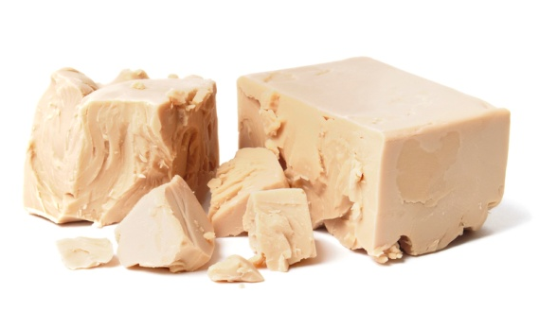
Grzyby to nie tylko grzyby kapeluszowe…
Należą do nich również: jednokomórkowe drożdże

Slide 3
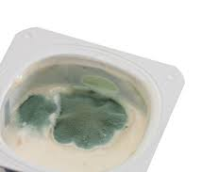
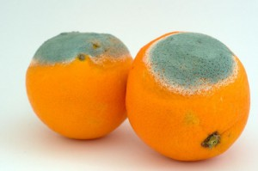
Pleśnie, które niszczą naszą żywność, to również grzyby.

Slide 4
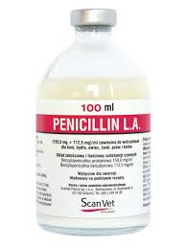
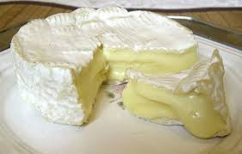
Niektóre grzyby pleśniowe wykorzystywane są do produkcji serów albo antybiotyków (z pędzlaka wytwarza się penicylinę).

Slide 5
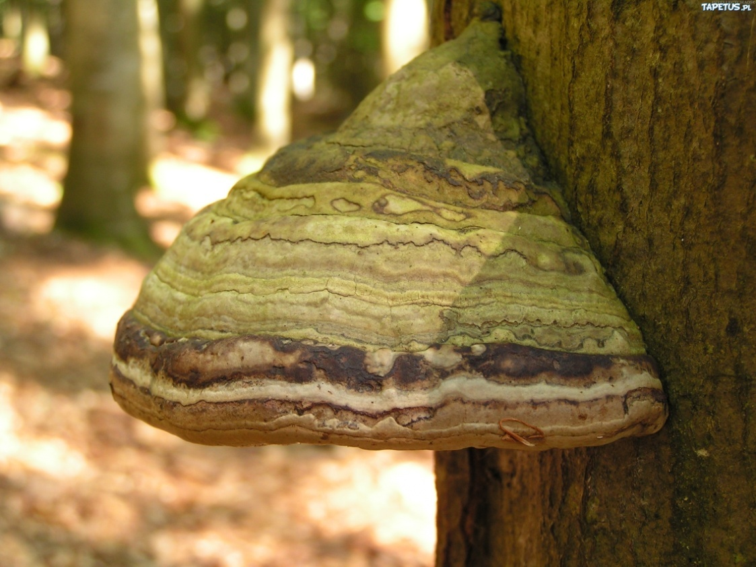
Huba to grzyb pasożytniczy.

Slide 6
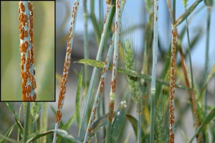
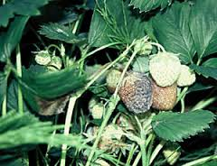
Jeszcze inne grzyby wywołują różne choroby np.:
u ludzi - grzybicę skóry, paznokci;
u roślin -rdzę lub szarą pleśń.

Slide 7
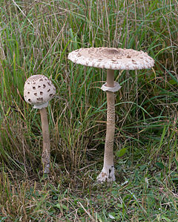
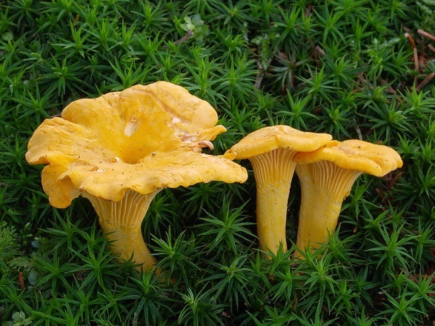
Grzyby jadalne borowik szlachetny, czubajka kania, pieprznik jadalny…

Slide 8
Grzyby jadalne szmaciak gałęzisty

Slide 9
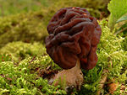
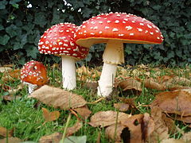
Grzyby trujące muchomor sromotnikowy, muchomor czerwony, piestrzenica kasztanowata…

Slide 10
Grzyby chronione!!! smardz jadalny

